Slide 1
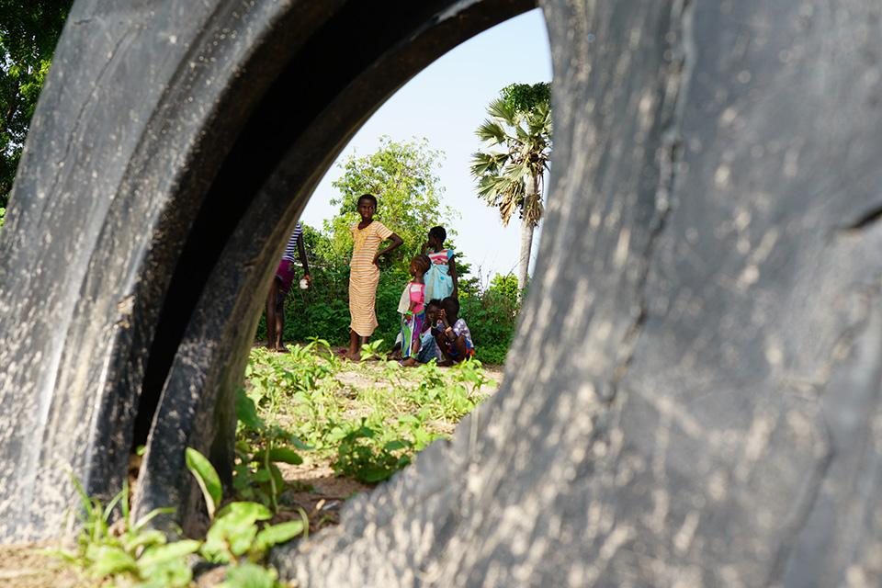
Samen delen wij!
Presentatie bij korte methodiek – thema 2 uit ‘Delen kan schelen’

Slide 2

VOORAF:
Onder de slides (in de notities) vind je telkens de begeleidende tekst.
Met de optie ‘dia verbergen’ zet je deze PPT makkelijk naar jouw hand. Klik daarvoor rechts op de bewuste dia in het overzicht en kies daarna voor ‘dia verbergen’.
Een uitgebreidere PPT ‘Campagneverhaal op kindermaat’ vind je via broederlijkdelen.be/bestellen.

Slide 3
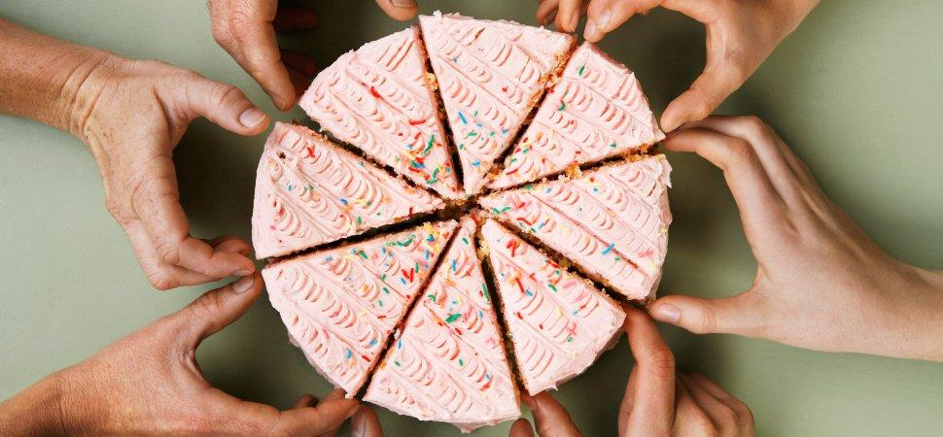

DELEN!
Notes:
Broederlijk Delen droomt van een betere wereld, zonder ongelijkheid (tussen arm en rijk).
Om zo’n wereld waar te maken, is het volgens Broederlijk Delen belangrijk dat we meer delen. Klik voor animatie.
Als mensen wereldwijd meer met elkaar delen, kunnen we verandering brengen.

Slide 4

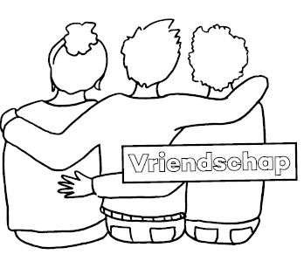
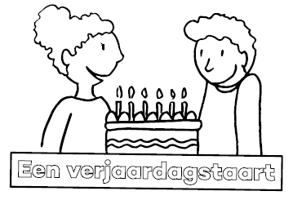
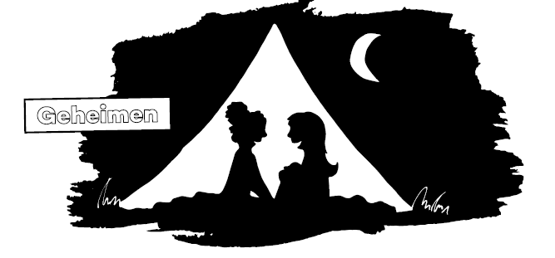
Wat deel jij?
Notes:
Delen doen we allemaal. Elke dag.
Ook jullie delen dagelijks met elkaar.
Wat delen jullie? Klik telkens voor een nieuw voorbeeld. Stel bij elk voorbeeld dezelfde vraag: “Wie deelt …?” Wie dat effectief doet, mag rechtstaan of een hand opsteken.
Wat kan je nog (allemaal) delen met elkaar? (Materialen, eten, talenten, kennis, vaardigheden, …)
Vinden jullie delen altijd makkelijk? Waarom (niet)?
Worden jullie blij van delen? Wanneer (niet)?
Kan je, volgens jullie, sterker worden door dingen te delen? (Ja. Bijvoorbeeld: als jullie uitgedaagd worden om de directeur op te heffen, zal dat niet (goed) lukken als je dat alleen moet doen. Als jullie je krachten delen, lukt dat wel/beter.)

Slide 5
Samen
DELEN
maakt
STERKER
Notes:
Door samen dingen te delen, word je sterker.
Dat ervaren ook Ndeye en haar mama in Senegal.

Slide 6
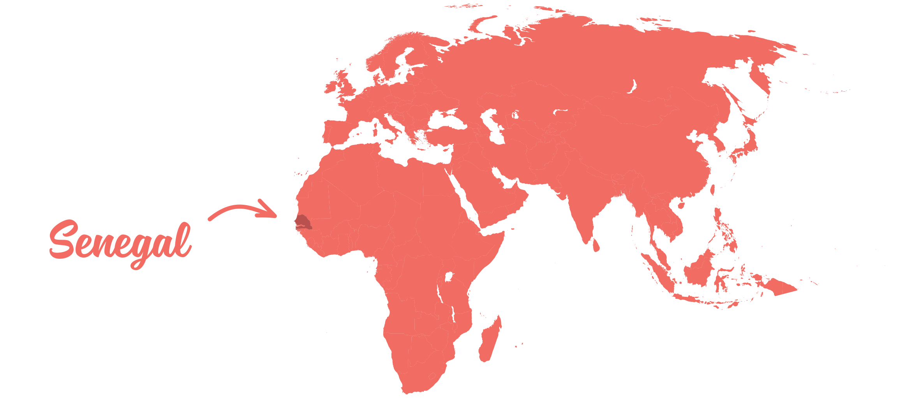
Notes:
Senegal is een land in het westen van Afrika.
Het ligt op meer dan 5000 km van België.
Als je erheen trekt met het vliegtuig ben je zes uur onderweg.

Slide 7
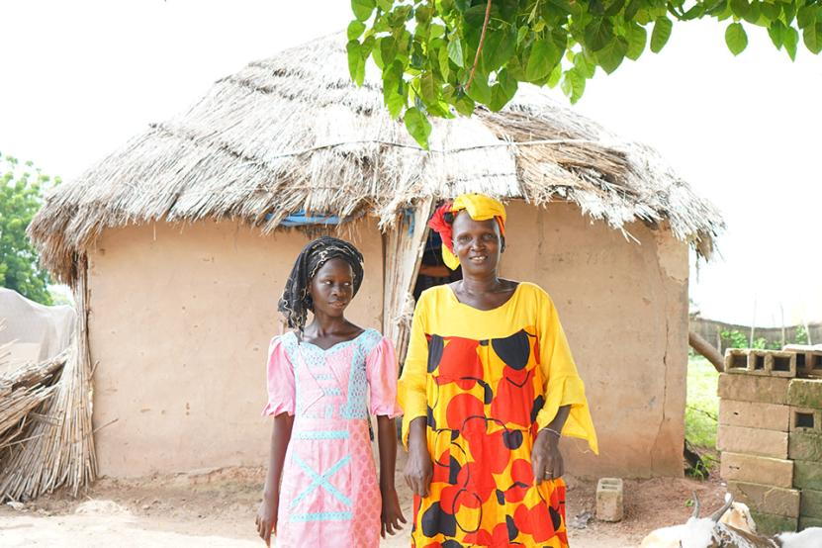
Ndeye (14)
© Lionel Croes
Notes:
In het westen van Senegal ligt een dorp, Ndama Thiekké.
Daar woont Ndeye. Ze is 14 jaar.
Ze woont samen met haar mama en oma.
Haar papa is overleden en haar oudere broers en zussen zijn al het huis uit.
Vroeger was het leven van Ndeye en haar mama heel hard: er was niet altijd voldoende geld voor eten.
Ook om naar school te gaan, waren er vaak niet voldoende centen.
Of voor extra kleren of herstellingen aan het huis.

Slide 8
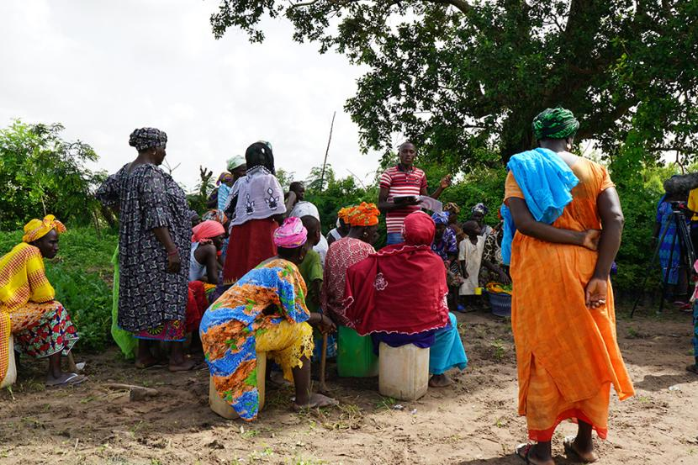
© Lionel Croes
Notes:
Dat veranderde vier jaar geleden.
Toen sloot de mama van Ndeye zich aan bij een vrouwengroep.
Zo leerde ze andere vrouwen kennen: vrouwen met gelijkaardige problemen en met dezelfde zorgen.
Denken jullie dat de mama van Ndeye het fijn vond om zich aan te sluiten bij een vrouwengroep? Waarom (niet)?
Mama vond zo een plek waar ze over haar bekommernissen kon praten, een plek waar er naar haar geluisterd werd.
Mama vond (om het zo te zeggen) vriendinnen om haar te steunen.

Slide 9
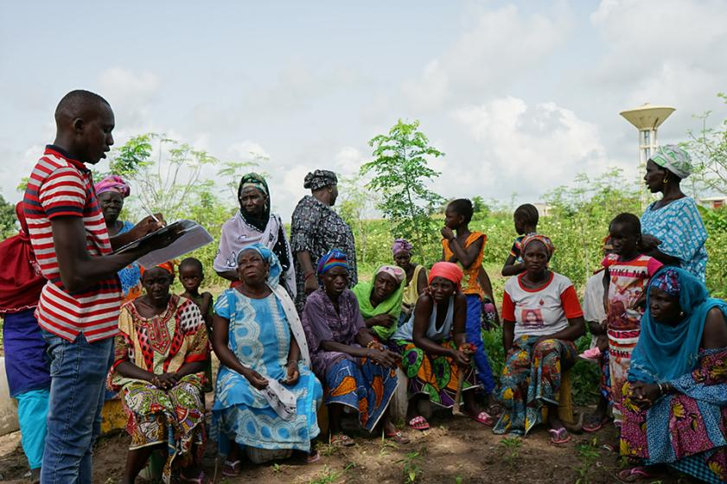
© Lionel Croes
Notes:
Met de steun van Broederlijk Delen startten de mama van Ndeye en haar vriendinnen een gemeenschappelijke moestuin.
Ze leerden ook op een milieuvriendelijke manier groenten te telen.
- Weten jullie wat dat betekent, ‘milieuvriendelijk groenten telen’? (De vrouwen hebben respect voor de natuur. Ze gebruiken geen chemische meststoffen en geen pesticiden.)

Slide 10
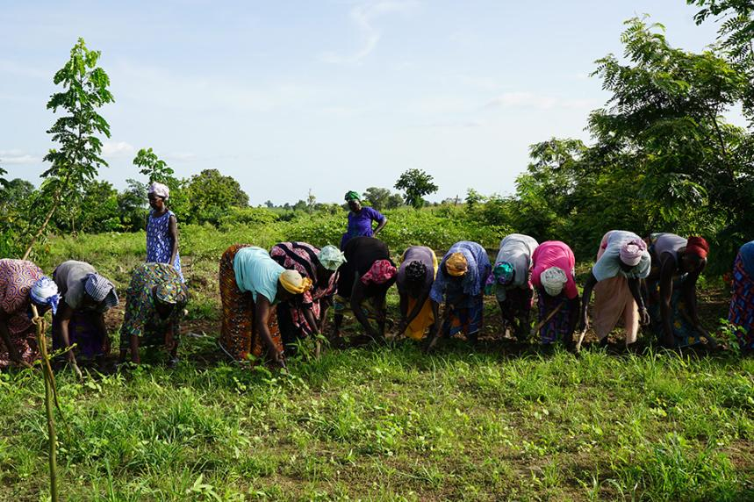
© Lionel Croes
Notes:
Nu tuinieren de vrouwen samen.
De vrouwen verdelen de zware inspanningen en taken onder elkaar.
Elke vrouw doet wat ze kan.
Zo kweken ze samen verschillende groenten en kruiden, zoals aubergines, sla, paprika’s en munt.
- Wat doen de vrouwen met die groenten, volgens jullie?

Slide 11
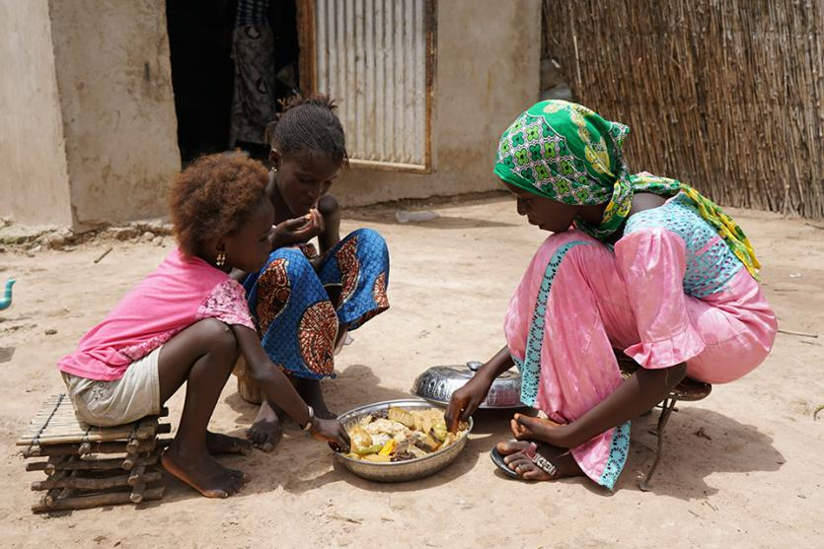
© Lionel Croes
Notes:
Een deel van de oogst gebruiken de vrouwen als eten voor hun gezin.
Het andere deel verkopen ze op de markt.
Waarom zouden de vrouwen dat doen, volgens jullie?
Door groenten te verkopen, verdienen de vrouwen extra geld.
- Wat zouden de vrouwen doen met dat geld?
Het geld wordt grotendeels verdeeld over alle vrouwen van de groep.
De rest gaat in een gemeenschappelijke spaarpot.
De mama van Ndeye verdient nu zes keer zoveel als vroeger.
‘L’union fait la force’ zegt de mama van Ndeye.
Dat is Frans voor ‘samen sterk’.

Slide 12
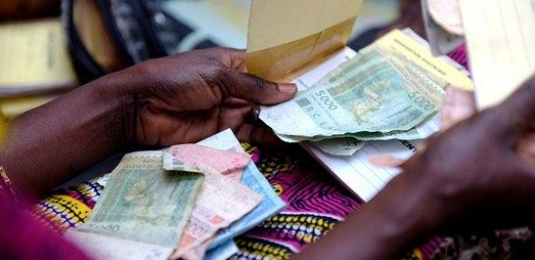
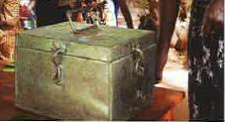
Notes:
Stel jullie eens voor: je wil heel graag een nieuw computerspelletje of een step. Je krijgt die niet zomaar van je mama of papa. Je moet hem zelf betalen, maar je hebt niet genoeg centen. Wat doe je dan? (geld sparen in een spaarpot)
De mama van Ndeye moet ook sparen. Net zoals haar vriendinnen.
Uiteraard sparen zij niet voor een nieuwe fiets of een nieuw computerspelletje.
Zij sparen om hun huis te kunnen herstellen of de dokter te kunnen betalen.
Als je arm bent, is het niet makkelijk om te sparen.
Er is altijd wel ergens geld voor nodig.
Daarom hebben de mama van Ndeye en haar vriendinnen beslist om samen te sparen.
Waarom zouden ze dat doen? Stel je even voor dat jij samen met een vriend of met je broer of je zus zou sparen voor een nieuw computerspelletje: welk verschil zou dat maken? (Je raakt sneller aan het nodige bedrag.)
De vrouwen in Senegal sparen nu dus samen.
Op aanraden van Broederlijk Delen legden ze daarvoor een gezamenlijke spaarpot aan (klik voor animatie).
Het is geen spaarvarken zoals wij dat kennen. Het is een kist met drie sloten.
Er zijn drie verschillende sleutels nodig om de kist te openen.
Die sleutels worden elk door iemand anders bewaard.
- Waarom zouden de vrouwen zo’n kist gebruiken, denken jullie? (Uit zo’n kist kan niemand zonder medeweten van anderen geld wegnemen.)
In de spaarkist stoppen de vrouwen een deel van de centen die ze verdienen met de verkoop van hun groenten.
Elke maand steekt iedere vrouw ook nog een beetje geld extra in de kist.
Als het nodig is, mogen de vrouwen geld uit de spaarkist lenen.
Bijvoorbeeld: om een dokter te betalen, een schooluniform te kunnen kopen, herstellingen te doen aan het huis.
Uiteraard moet iedereen in de groep daar eerst mee akkoord gaan.
Het geleende bedrag moeten de vrouwen later terugbetalen.

Slide 13
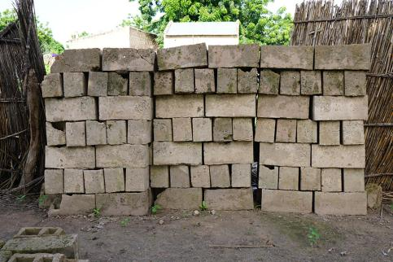
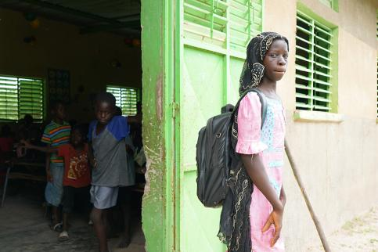
© Lionel Croes
Notes:
Dankzij de vrouwengroep gaat het nu beter met Ndeye en haar mama.
Ze hebben voldoende eten. Ndeye kan elke dag naar school.
Bovendien kon mama bakstenen kopen om het huis te verstevigen.
Tip: Als je de campagneclips hebt (d.i. kortfilmpjes), kan je aansluitend de Senegalese scènes tonen uit het filmpje ‘Mitte en Ndeye: samen duurzaam boeren is leuk, hier en in Senegal’. Die clip is bruikbaar voor leerlingen vanaf het eerste leerjaar (voice-over i.p.v. ondertitels).

Slide 14
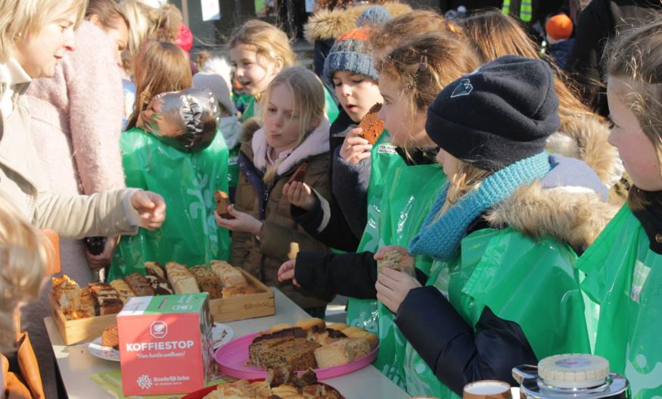
Deel jij mee?
© Mieke Casteleyn bij VBS Sint Petrus Waregem
Notes:
Tijdens deze vastenperiode roept Broederlijk Delen iedereen op om méér te delen.
Niet alleen met elkaar.
Ook met mensen aan de andere kant van de planeet. Mensen zoals Ndeye en haar mama.
Zo werken we samen aan een betere wereld zonder ongelijkheid.
Willen jullie iets delen met Ndeye?
Wat zouden jullie kunnen delen?
Jullie hebben zelf niet altijd centen om te kunnen delen. Daarvoor zijn jullie afhankelijk van jullie mama, papa, familie, kennissen, enz. Wat zouden jullie wél kunnen delen met de mensen in Senegal? (tijd en energie om een actie op te zetten)

Slide 15
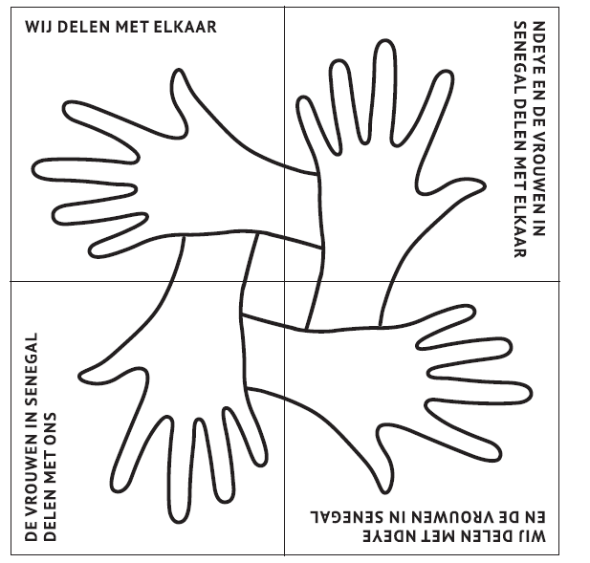
Samen delen wij!

